Slide 1
Первая медицинская помощь
при ранениях

Slide 2
Рана - нарушение целостности кожи и слизистых оболочек.
При ранении (процессе нанесении раны) могут быть также повреждены мышцы, сосуды, нервные волокна, внутренние органы.

Slide 3
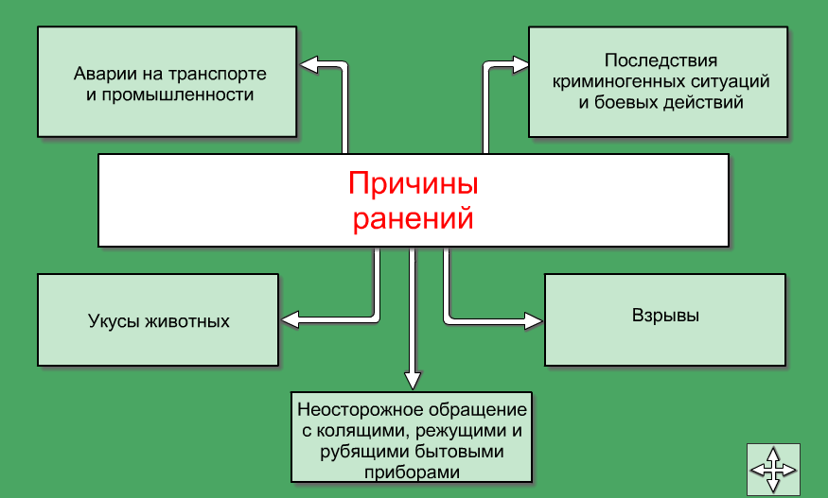
Причины ранений

Slide 4
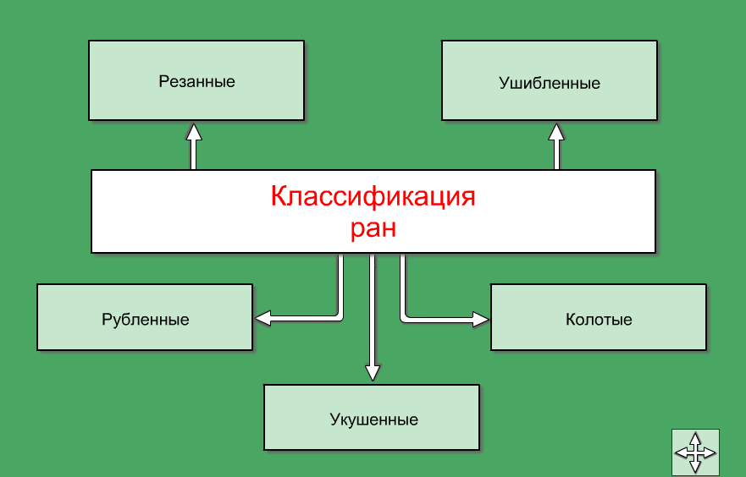
Раны бывают резанные, ушибленные, рубленные, колотые, укушенные.

Slide 5
Меры асептики и антисептики
Асептика – это метод, обеспечивающий предупреждение попадания микробов в рану при ее обработке. Включает в себя стерилизацию инструментов и обработку рук оказывающего медицинскую помощь.
Основной закон асептики:
всё, что приходит в соприкосновение с раной, должно быть стерильно.
Антисептика – комплекс мероприятий, направленных на уничтожение микробов на коже, в ране или в организме (в целом)

Slide 6
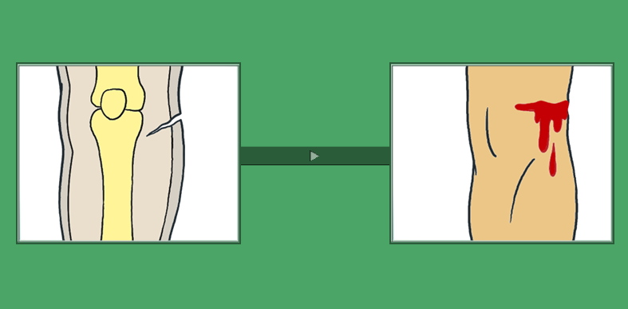
Признаки ранения: боль, обычно кровотечение, нарушение целостности тканей.

Slide 7
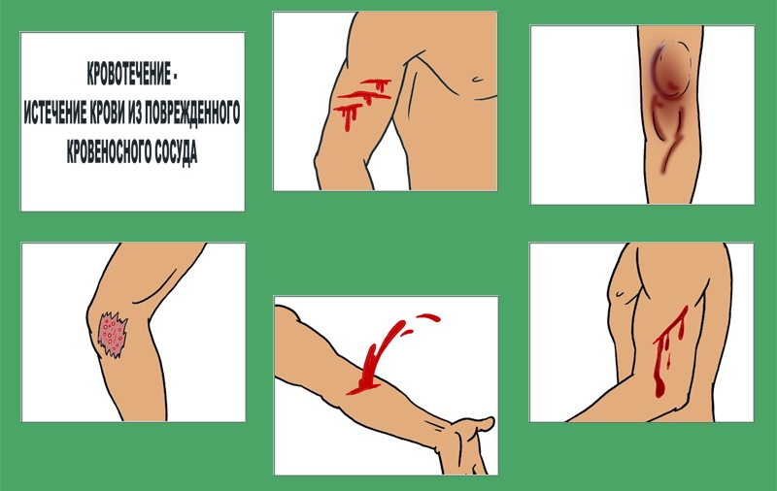
Виды кровотечений
Наружное кровотечение
Внутреннее кровотечение
Капиллярное кровотечение
Венозное кровотечение
Артериальное кровотечение
По характеру кровотечение может быть:
артериальное; венозное; капиллярное.

Slide 8
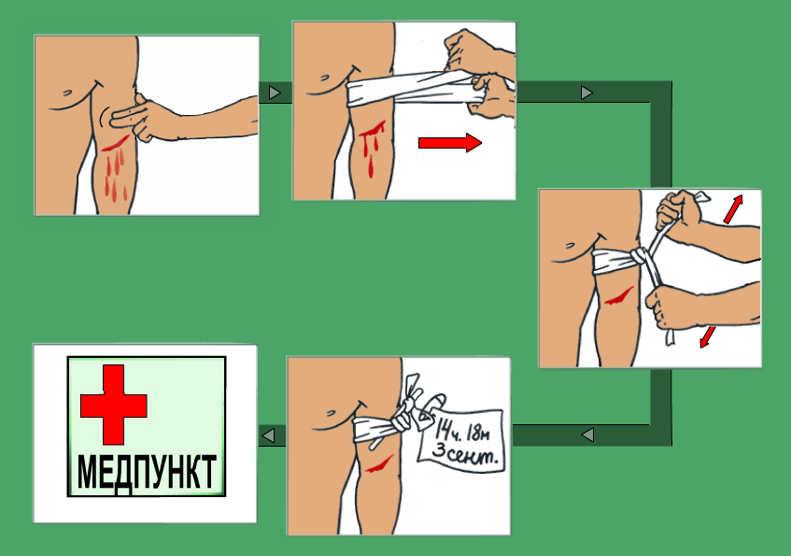
Остановка артериального кровотечения подручными средствами
На расстоянии 3-5 см выше раны вокруг конечности наложить любую чистую и мягкую материю
Прижать пальцем артерию выше кровотечения
Растянуть жгут двумя руками в средней части, плотно приложить жгут к конечности, сделать необходимое число оборотов вокруг конечности
Прикрепить к жгуту записку с указанием точного времени его наложения
Доставить пострадавшего с наложенным жгутом в медучреждение

Slide 9
Точки остановки артериального кровотечения пальцами
Способ применяется в случае, если не удалось остановить кровотечение путём прямого давления или подъёма конечности, при этом пальцами или кулаком надавливается в точках зажатия артерий.

Slide 10
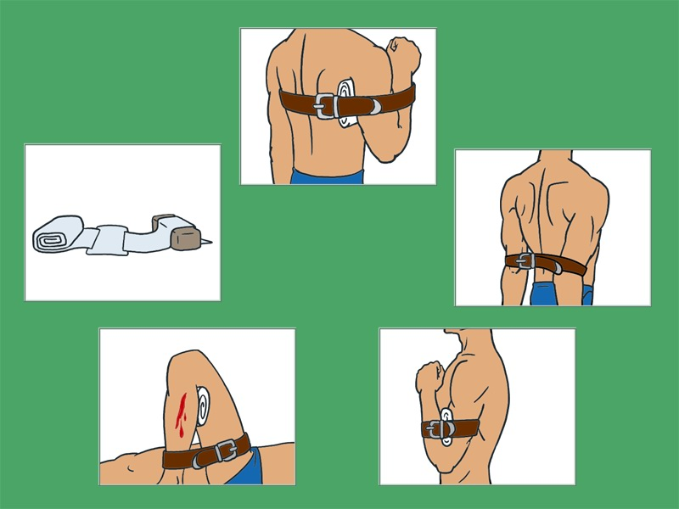
Остановка кровотечения методом максимального сгибания конечностей
На сгибательную поверхность локтевого или коленного сустава помещают небольшого размера валик из плотно скатанной ткани и затем максимально сгибают руку (ногу) в локтевом (коленном) суставе соответственно.

Slide 11
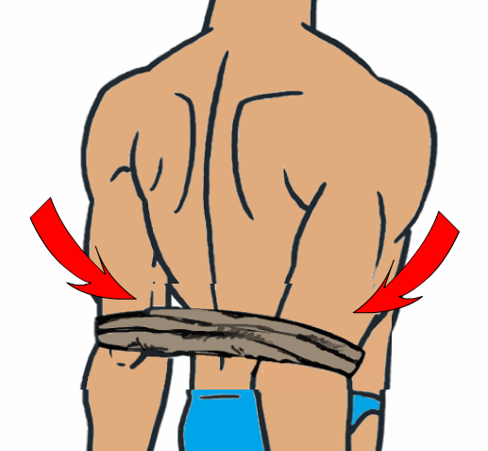
Остановка кровотечения из подключной артерии путём максимального отвода рук назад
Максимально отвести назад левое и правое плечо.
2. Отведенные плечи зафиксировать за спиной, используя широкий бинт или подходящую материю.

Slide 12
Правила оказания первой помощи при ранении конечности
1. Приподнять конечность и прижать артерию.
2. Наложить кровоостанавливающий жгут или тугую давящую повязку.
3. Накрыть рану салфеткой и закрепить её.
Жгут на конечность можно наложить не более, чем на 1 час.
В случае посинения и отёка конечности (при неправильном наложении жгута) следует немедленно заново наложить жгут.

Slide 13
Правила наложения жгута

Slide 14
Наложение повязок
Повязка - перевязочный материал, которым закрывают рану.
Процесс наложения повязки называется перевязкой.
Искусство наложения повязок на повреждённую часть тела известно много веков.
Врачи с успехом используют при лечении ран различные повязки, изготовленные из ткани, чаще всего из марли.

Slide 15
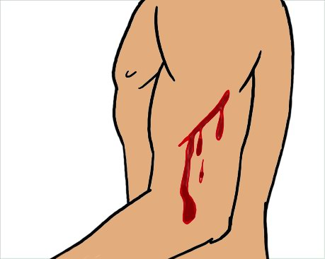
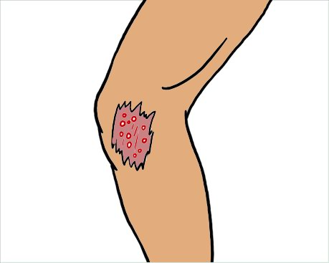
Остановка венозного и капиллярного кровотечения
При венозном кровотечении темная кровь вытекает медленно, равномерно, непрямой струей.
При капиллярном кровотечении кровь сочится каплями со всей раненой поверхности.
Капиллярное и венозное кровотечение останавливают наложением стерильной давящей повязки. При венозном кровотечении поврежденную конечность следует приподнять.
При остановленном кровотечении давящую повязку можно не снимать до поступления больного в лечебное учреждение.

Slide 16
Наложение повязок на разные части тела при венозном и капиллярном кровотечении
Существует огромное множество видов повязок. Каждая из них имеет своё предназначение и особенности наложения.
метод наложения повязки на предплечье
метод наложения повязки на нижнюю часть живота и паховую область
метод наложения повязки на область затылка

Slide 17
Правила оказания первой помощи при ранении груди
Прижать ладонь к ране, чтобы воздух не поступал через неё в грудную полость
Наложить на рану герметичную повязку или лейкопластырь.

Slide 18
Способы обездвиживания (иммобилизации)
Главная цель иммобилизации – обеспечить по возможности полный покой поврежденной части тела, что исключает дополнительную травматизацию и уменьшает боль.
Правила иммобилизации:
Следует обездвижить два сустава (выше и ниже места перелома).
Первоначально положить слой ваты или мягкой ткани на определяющиеся под кожей костные выступы.
Накладывать шины надо осторожно.
Шины должны быть прочными и как можно более легкими.

